Slide 1
DOLARIZACIÓN –DESDOLARIZACIÓN ACADEMIA DE ECONOMÍA JULIO 2021 JUAN CARLOS PROTASI

Slide 2
ORIGEN
LA DOLARIZACIÓN DE LOS DEPÓSITOS COMENZÓ COMO CONSECUENCIA DE LA FALTA DE ALTERNATIVAS FINANCIERAS
ALTA INFLACIÓN DESDE PRINCIPIOS DE LA DÉCADA DE LOS 50, Y TASAS DE INTERÉS TOPEADAS.
LA INDISCIPLINA FISCAL PROVOCABA UN EXCESO DE DEMANDA ACELARANDO LA INFLACIÓN Y CRECIENTES DÉFICITS DE BALANZA DE PAGOS.
LAS DEVALUACIONES DEL TIPO DE CAMBIO DETERIORARON LA CONFIANZA EN EL PESO

Slide 3
LA HISTORIA INFLACIONARIA QUEDÓ EN LA MEMORIA DE LOS URUGUAYOS

Slide 4
EL ACTUAL ARREGLO MONETARIO
LA AUTORIDAD MONETARIA CONTROLA LA CANTIDAD DE DINERO COLOCANDO DEUDA E INSTRUMENTOS DE LIQUIDEZ.
EL TIPO DE CAMBIO SE DETERMINA POR LA OFERTA Y DEMANDA DE DINERO
EN LOS HECHOS SE MANTIENE UNA FLOTACIÓN SUCIA EN BASE A LA TASA DE INTERÉS Y COMPRA Y VENTA DE RESERVAS POR EL BCU

Slide 5
LOS HECHOS DEMOSTRARON LA INCONSISTENCIA INTERTEMPORAL DE LA POLÍTICA MONETARIA
MEDIDAS QUE PARECIERON ÓPTIMAS EX ANTE, NO LO FUERON EX POST.
UNA VEZ QUE LOS AGENTES TOMARON SUS DECISIONES DE PORTAFOLIO (DEMANDA DE LIQUIDEZ Y DE ACTIVOS EN MONEDA NACIONAL), LA AUTORIDAD MONETARIA PUEDE GENERAR BENEFICIOS EN EL CAMPO FISCAL ASÍ COMO REDUCCIÓN DEL DESEMPLEO RECURRIENDO A LA INFLACIÓN SORPRESIVA,
EL PÚBLICO TOMÓ LOS RECAUDOS PARA EVITAR SER “SORPRENDIDO”, PRIVILEGIANDO LADEUDA INDEXADA O EN DÓLARES.

Slide 6
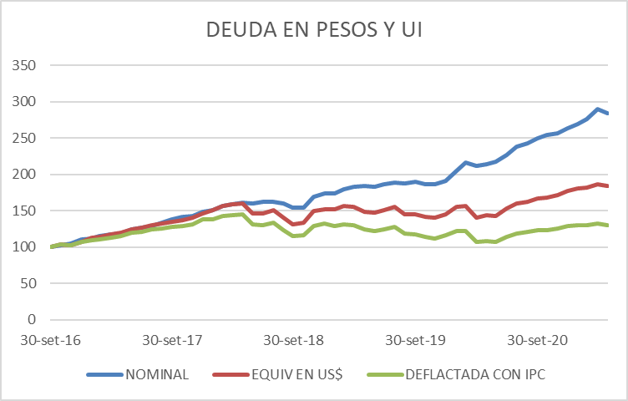
EL IMPUESTO INFLACIONARIO CONFISCÓ A LOS TENEDORES DE DEUDA EN PESOS EL 30% DE SU INVERSIÓN EN CINCO AÑOS LA INFLACIÓN LICUÓ LA DEUDA EN PESOS EN UN 55% Y LA DEVALUACIÓN EN 35%

Slide 7
LA RESPUESTA DEPÓSITOS EN US$ SUPERAN EL 70% DEL TOTAL DE LOS DEPÓSITOS BOLSA: TRANSACCIONES EN US$ SUPERAN EL 60% Y RESTO EN UI INMUEBLES, AUTOS , DURABLES SE TRANSAN EN US$ BALANCES DE EMPRESAS EN US$ SALARIOS PROFFESIONALES Y EJECUTIVOS EN US$

Slide 8
LA DOLARIZACIÓN DE HECHO SUSTITUYO AL PESO EN TODAS SUS FUNCIONES
EN MARZO DE 1976 LA LEY 14500 DIO UN IMPULSO FUERTE A LA DOLARIZACIÓN AL PERMITIR QUE LAS TRANSACCIONES SE PACTEN EN DÓLARES Y QUE LAS DEUDAS SE CANCELEN EN DÓLARES
LA DOLARIZACIÓN SE FUE EXTENDIENDO COMO MEDIO DE PAGO Y COMO UNIDAD DE CUENTA UNA VEZ QUE LA TASA DE INFLACIÓN SUPERÓ UN DETERMINADO NIVEL.
A PESAR DE QUE LA INFLACIÓN BAJÓ, LA VUELTA ATRÁS QUE IMPLICABA SUSTITUIR EL DÓLAR POR EL PESO NO SE PRODUJO NI EN LOS DEPÓSITOS, NI LAS TRANSACCIONES, NI COMO UNIDAD DE CUENTA.

Slide 9
PREGUNTA: ¿PORQUÉ CON TASAS DE INTERÉS LIBRES E INFLACIÓN DE UN DÍGITO NO SE REDUJO LA DOLARIZACIÓN?
EXPECTATIVAS PARECEN NO CONVALIDAR LOS OBJETIVOS DE LA AUTORIDAD MONETARIA
CON DOMINANCIA FISCAL, UNA POLÍTICA ANTIINFLACIONARIA PUEDE BAJAR LA INFLACIÓN EN EL CORTO PLAZO, PERO NO EN EL LARGO PLAZO, PORQUE LA COLOCACIÓN DE DEUDA TIENE UN LÍMITE Y TARDE O TEMPRANO DEBERÁ MONETIZARSE (Thomas Sargent y Neil Wallace “Some unpleasant monetarist arithmetics” 1981)
EL PAÍS SE ENCARECIÓ MAS DE LO QUE JUSTIFICAN LOS FUNDAMENTOS

Slide 10
EL GOBIERNO RESISTE A LAS PRESIONES DE LA DOLARIZACIÓN
POR CUALQUIER MEDIO INTENTA PERPETUAR LA TENENCIA DE MONEDA NACIONAL PARA MÁS TARDE GRAVAR CON INFLACIÓN Y DEVALUACIÓN.
LOS INSTRUMENTOS PARA EVITAR LA DOLARIZACIÓN HAN SIDO LA INDEXACIÓN Y EL PAGO DE INTERESES SOBRE EL DINERO LOCAL.
LA INDEXACCIÓN HA SIDO MÁS RESISTENTES A LA DOLARIZACIÓN, PERO MÁS DÉBIL POR LA POTENIAL INESTABILIDAD DE LA DEUDA

Slide 11
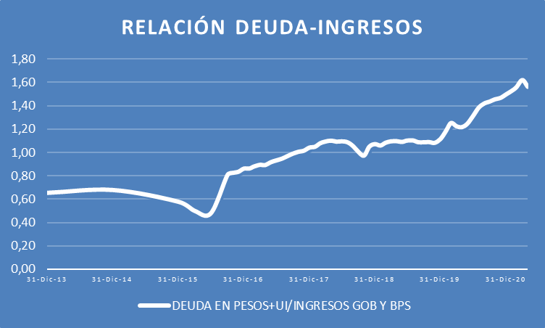
INDEXACIÓN E INSUFICIENCIA DE INGRESOS IMPULSARON LA DEUDA DE MODO EXPLOSIVO

Slide 12
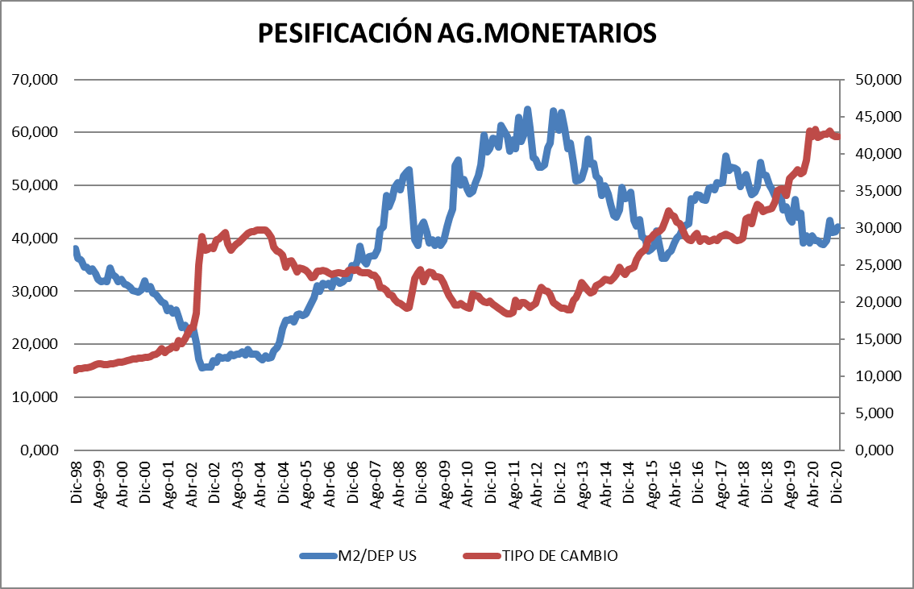
LA PESIFICACIÓN (DES-DOLARIZACIÓN) ESTA CORRELACIONADA NEGATIVAMENTE AL TIPO DE CAMBIO

Slide 13
PARA DESDOLARIZAR EL DÓLAR DEBERÍA BAJAR O PERMANECER ESTABLE
MIENTRAS DURE LA CONFIANZA ,EMITIR DEUDA PUEDE MANTENER ESTABLE O HACER BAJAR EL TIPO DE CAMBIO Y LA INFLACIÓN
COSTOS Y RIESGOS
LA DEUDA CONTINUARÁ AUMENTANDO DE MODO EXPLOSIVO
SE ENSANCHARÁ LA BRECHA CON EL TIPO DE CAMBIO DE EQUILIBRIO(ATRASO CAMBIARIO)

Slide 14
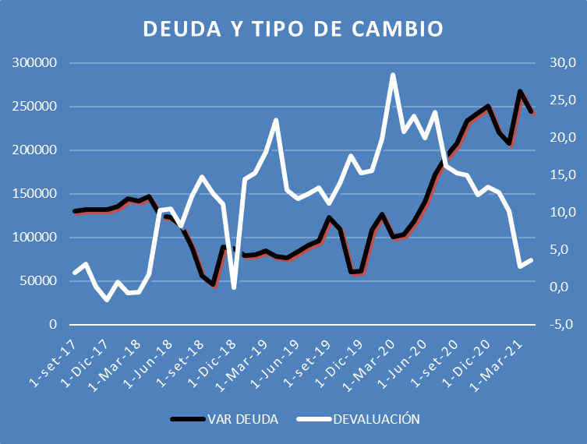
DOLAR SUBE Y BAJA COMO UN YO-YO (Steve Hanke)

Slide 15
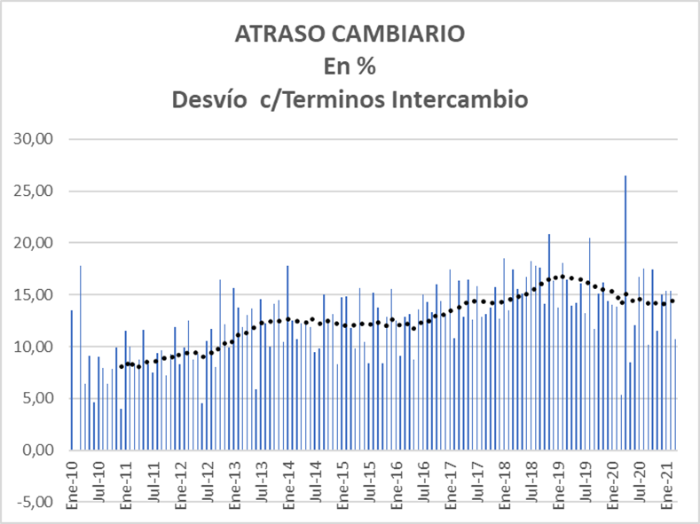
GASTO PÚBLICO DESVÍO AL TIPO DE CAMBIO DE SU EQUILIBRIO DETERMINADO POR LOS TÉRMINOS DE INTERCAMBIO (Larry Sjaastad y Carlos Rodriguez, ¿Atraso cambiario en Argentina, mito o realidad? CEMA 1979)

Slide 16
DOLARIZACIÓN: UN PROBLEMA DE CREDIBILIDAD
EN LOS ÚLTIMOS 5 AÑOS:
DEUDA EN UI AUMENTÓ DE 40 % a 60%.
TASAS EN $ NO COMPENSAN LAS EXPECTATIVAS INFLACIONARIAS.
DOLARIZACIÓN AUMENTÓ DE 40% A 60%
EXPECTATIVAS DE DEVALUACIÓN
PESIFICACIÓN DE LOS CRÉDITOS AUMENTARON DE 43% A 50%
POR RIESGO CAMBIARIO SE PREFIERE PAGAR TASAS MÁS CARAS

Slide 17
¿REVERTIR LA DOLARIZACIÓN ES POSIBLE? SÍ: SI EL DÉFICIT SE REDUCE A UN NIVEL MÍNIMO

Slide 18
EN LAS CONDICIONES ACTUALES, PARECE DIFÍCIL QUE LA DEUDA PÚBLICA PUEDA BAJAR A UN NIVEL QUE PERMITA HOLGURA AL MANEJO MACRO-FINANCIERO
LA SITUACIÓN FINANCIERA DEL PAÍS ERA MUY MALA YA DESDE ANTES DE ASUMIR LA ACTUAL ADMINISTRACIÓN
ES DIFÍCIL QUE EL SISTEMA POLÍTICO Y LOS SINDICATOS ACUERDEN BAJAR EL GASTO PÚBLICO.
MÁS BIEN APOYAN CALUROSAMENTE AUMENTAR LA DEUDA PÚBLICA

Slide 19
DILEMA
SERÍA LAMENTABLE QUE EL GOBIERNO SE ESFUERCE EN AJUSTAR, QUE LA SITUACIÓN SOCIAL NO MEJORE POR ESE MOTIVO, QUE LA COALICIÓN PIERDA LAS PRÓXIMAS ELECCIONES Y EL GASTO PÚBLICO REBOTE

Slide 20
CREDIBILIDAD Y DOLARIZACIÓN
LOS PROBLEMAS DE CREDIBILIDAD SON MUY IMPORTANTES PARA DISEÑAR UNA ÓPTIMA POLÍTICA MACROEONÓMICA, EN PARTICULAR SI EL TIPO DE CAMBIO DEBE ATARSE A ALGÚN ANCLA Y CUÁL.
SIN UN FUERTE COMPROMISO DE ESTABILIDAD DEL TIPO DE CAMBIO, LA DOLARIZACIÓN ESPONTÁNEA NO RETROCEDERÁ (G.Calvo “Capital Markets and the exhange rate” 2001)
EN EL CENTRO DEL PROBLEMA ESTÁ EL DÉFICIT FISCAL. SI NO BAJA A UN NIVEL MÍNIMO, EL COMPROMISO DE ESTABILIDAD CAMBIARIA IMPLICARÁ EL AUMENTO EXPONENCIAL DE LA DEUDA E INESTABILIDAD FUTURA

Slide 21
LA DOLARIZACIÓN SURGE COMO SOLUCIÓN PLAUSIBLE PARA FORTALECER LA CREDIBILIDAD (G.Calvo 2001)
UN RÉGIMEN QUE POR LEY ATE EL PESO A UNA MONEDA FUERTE EN UN CURRENCY BOARD , O QUE
QUE LISA Y LLANAMENTE SE ABANDONE AL PESO Y SE LO CONVIERTA AL DÓLAR O AL EURO

Slide 22
CURRENCY BOARD O CAJA DE CONVERSIÓN
UNA CAJA DE CONVERSIÓN ES LA AUTORIDAD MONETARIA DE UN PAÍS QUE
SÓLO PUEDE EMITIR BILLETES CON UN RESPALDO DE 100% EN RESERVAS Y
CON UNA PARIDAD FIJADA POR LEY FRENTE A UNA MONEDA DURA COMO EL DÓLAR, EL EURO, ETC
EL BANCO CENTRAL TIENE PROHIBIDO COMPRAR TÍTULOS DEL GOBIERNO.
UNA CAJA DE CONVERSIÓN PUEDE FUNCIONAR SOLA O EN PARALELO CON UN BANCO CENTRAL Y SIGUE EXISTIENDO LA MONEDA NACIONAL

Slide 23
DOLARIZACIÓN EXTREMA
CONSISTE EN LA TOTAL ELIMINACIÓN DEL PESO QUE ES REEMPLAZADO POR UNA MONEDA FUERTE: DÓLAR, EURO,ETC

Slide 24
DOLARIZACIÓN PRODUCE LOS MISMOS EFECTOS QUE UN CURRENCY BOARD
EXCEPTO QUE DESAPARECE LA MONEDA LOCAL LO QUE DA MÁS CREDIBILIDAD
QUE LA TASA DE INTERÉS ES IGUAL A LA TASA VIGENTE EN USA
QUE NO PUEDE CAMBIARSE LA PARIDAD ENTRE LA MONEDA LOCAL Y EL DÓLAR, COMO SÍ PUEDE CAMBIARSE EN UNA CAJA DE CONVERSIÓN
AUNQUE ESTO REQUIERE MODIFICAR LA LEY

Slide 25
PAÍSES QUE TIENEN EL DÓLAR ESTADOUNIDENSE COMO MONEDA OFICIAL
EE.UU y sus territorios.
Ecuador.
El Salvador.
Islas Marshall.
Estados Federados de Micronesia.
Palaos.
Timor Oriental.
Zimbabue.
Panamá, junto a su moneda oficial: el Balboa panameño.

Slide 26
ALGUNOS PAÍSES CON CAJAS DE CONVERSIÓN
Frente al Euro
Lev Bulgaro
Marco convertible de Bosnia y Herzegovina (Konvertibilna marka)
Corona danesa
Frente al dólar estadounidense
Dolar de Hong Kong
Dólar de las Bermudas
Dólar de las Islas Caimán
Franco de Yibuti
Dólar del Caribe Oriental (Antigua y Barbuda, Dominica, Granada, Saint Kitts y Nevis, Santa Lucía, y San Vicente y las Granadinas)
Contra la libra esterlina
Libra de las Islas Malvinas
Libra gibraltareña
Libra de santa elena
Ejemplos frente a otras monedas
Dólar de Brunei, en contra de dolar de Singapur
Pataca de Macao, en contra de Dolar de Hong Kong

Slide 27
QUÉ IMPLICA LA DOLARIZACIÓN? (I) .
APORTA CREDIBILIDAD Y PREVISIBILIDAD
LA CONVERSIÓN DE LA BASE MONETARIA A DÓLARES CAMBIANDO LOS PESOS POR LAS RESERVAS INTERNACIONALES HACE DESAPARECER DEFINITIVAMENTE EL RIESGO DE DEVALUACIÓN
LOS PRECIOS DOMÉSTICOS
TANTO LOS TRANSABLES COMO LOS SALARIOS Y NO TRANSABLES, QUEDARÁN FIJADOS EN DÓLARES Y LA INFLACIÓN GRADUALMENTE CONVERGERÁ A LA DE USA
LA TASA DE INTERÉS DOMESTICA SERÁ IGUAL A LA EXTERNA MÁS EL RIESGO PAÍS.
LAS TASAS BAJARÁN DE SU NIVEL ACTUAL AL DESAPARECER EL PREMIO QUE INCORPORAN POR LA DEVALUACIÓN DEL PESO

Slide 28
QUÉ IMPLICA LA DOLARIZACIÓN EXTREMA? (II)
LA OFERTA DE DINERO SE DETERMINARÁ POR EL SALDO DE LA BALANZA DE PAGOS
AUMENTARÁ CON LAS INVERSIONES EXTRANJERAS, EL BALANCE COMERCIAL, LA EMISIÓN DE DEUDA , ETC
SI AUMENTA LA DEMANDA DE DÓLARES, COMO LA OFERTA NO LA PUEDE AUMENTAR EL BANCO CENTRAL, LOS PRECIOS DEBERÁN BAJAR PARA EXPORTAR MÁS, ATRAER MÁS TURISMO, O IMPORTAR MENOS PARA QUE INGRESEN MÁS DÓLARES.
SI BAJA LA DEMANDA DE DINERO Y SALEN CAPITALES, HABRÁ RECESIÓN Y SE GENERARÁ DESEMPLEO QUE SE RESUELVE POR EL AJUSTE EN PRECIOS RELATIVOS. SI ES UN SHOCK TRANSITORIO SE PUEDE EMITIR DEUDA

Slide 29
¿QUE BENEFICIOS TRAERÍA LA DOLARIZACIÓN?
MAYOR CREDIBILIDAD Y PREVISIBILIDAD ATRAERÁ A LA INVERSIÓN Y ACELARARÁ EL CRECIMIENTO ECONÓMICO
LA INFLACIÓN Y TASAS DE INTERÉS SE APROXIMARÁN A LAS INTERNACIONALES
RESULTARÁ MÁS DIFÍCIL AUMENTAR EL GASTO PÚBLICO
SE PONE UNA CAMISA DE FUERZA AL MANEJO IRRESPONSABLE DE LA POLÍTICA ECONÓMICA.N
SÍ SE PODRÁ EMITIR DEUDA EN DÓLARES PERO EL MERCADO PONDRÁ LÍMITE AL ENDEUDAMIENTO. SI SE SUPERA LA FUGA DE CAPITALES REDUCIRÁ EL SALDO DE LA BALANZA DE PAGOS Y LA CANTIDAD DE DÓLARES EN CIRCULACIÓN.
HABRÁ UN TIPO DE CAMBIO REAL MÁS ESTABLE
DEPENDERÁ DE LA FLUCTUACIÓN DEL DÓLAR FRENTE A LAS PRINCIPALES DIVISAS
NO SUJETO A LAS FLUCTUACIONES CAMBIARIAS LOCALES
EN TANTO SE ELIMINA LA VOLATILIDAD CAMBIARIA, LA DOLARIZACIÓN DEBERÍA ESTIMULAR EL COMERCIO INTERNACIONAL
NO ESTARÁN ACCESIBLES LOS RECURSOS AL NO PODER EMITIR DEUDA EN MONEDA NACIONAL

Slide 30
¿ CUALES SON LOS PERJUICIOS?
SE PIERDE SOBERANÍA MONETARIA
LA ECONOMÍA QUEDARÁ A EXPENSAS DE LA POLÍTICA DE LA FED
EN LA MEDIDA DE QUE SE PERMITAN FLUJOS DE CAPITALES SIN RESTRICCIONES POR CONSIDERAR QUE EL BENEFICIO DE LOS FLUJOS MÁS QUE COMPENSA ATARSE A LA TASA EXTERNA
SE PIERDE CAPACIDAD DE HACER POLÍTICA CONTRACÍCLICA
DOLARIZACIÓN NO PERMITE HACER POLÍTICA EXPANSIVA EN RECESIONES
PERO LA HISTORIA DE CRISIS RECURRENTES SUGIERE QUE ES PREFERIBLE SUJETARSE A UNA REGLA QUE TENER UNA POLÍTICA DISCRECIONAL
NO HABRÁ PRESTAMISTA DE ÚLTIMA INSTANCIA
EXISTEN MECANISMOS ALTERNATIVOS COMO PRÉSTAMOS DE LAS RESERVAS EXCEDENTES DE LOS ENCAJES O SEGURO DE DEPÓSITOS PARA DISIPAR TEMORES A CORRIDAS BANCARIAS

Slide 31
CONDICIONES PARA DOLARIZAR (*) (*) Rodriguez Carlos “Maroeconomic Policy Lessons from LDC” Journal of Applied Economics Mayo 2000
POSEER UN ADECUADO NIVEL DE RESERVAS INTERNACIONALES
DEBE EXISTIR UN MÍNIMO NIVEL DE DÉFICIT FISCAL Y
SÓLIDO SISTEMA FINANCIERO.

Slide 32
EN SÍNTESIS CON ALTO DÉFICIT Y DEUDA
CON EL SISTEMA ACTUAL ES BAJA LA PROBABILIDAD DE LOGRAR UNA MONEDA DE CALIDAD SIN AFECTAR TIPO REAL DE CAMBIO, Y EL NIVEL DE LA DEUDA
TAMPOCO SE DAN LAS CONDICIONES IDEALES PARA DOLARIZAR
EL AHORRO SE DESTINARÁ A PAGAR LA DEUDA Y NO A LA INVERSIÓN
LA DOLARIZACIÓN CONTRIBUYE A LA DISCIPLINA FISCAL FUTURA Y FRENA INTENTOS DE AUMENTO DEL GASTO

Slide 33
CONCLUSIONES
LA HISTORIA MUESTRA LO DOLOROSO DE LAS CRISIS Y RECESIONES VINCULADAS A ATAQUES ESPECULATIVOS CONTRA NUESTRA MONEDA
LA INDISCIPLINA FISCAL FUE RESPONSABLE DEL AUMENTO DE LA DEUDA, DEL ATRASO CAMBIARIO Y DE LA PÉRDIDA DE CREDIBILIDAD
CON EL ACTUAL ARREGLO MONETARIO DISCRECIONAL
NO SE IMPIDE QUE UN FUTURO GOBIERNO CON OTRA FILOSOFÍA PUEDA VOLVER A EXPANSDIR IRRESPONSABLEMENTE DEL GASTO Y ANULAR EL ESFUERZO FISCAL QUE SE ESTÁ LLEVANDO ADELANTE
LA DOLARIZACIÓN FRENA ESTA ÚLTIMA POSIBILIDAD DE UN MODO PERMANENTE

Slide 34
ACLARACIÓN FINAL
AUNQUE CON ESTA DISCUSIÓN NO LLEGUEMOS A UNA RESPUESTA DEFINITIVA SOBRE SI URUGUAY DEBERÍA DOLARIZAR O MANTENER EL RÉGIMEN ACTUAL, EL PRESENTE ANALISIS PUEDE APORTAR ALGUNOS DE LOS PUNTOS RELEVANTES A DISCUTIR EN UN ÁMBITO MÁS AMPLIO EN QUE AL MENOS PUEDAN EVALUARSE LOS COSTOS Y BENEFICIOS DE AMBAS ALTERNATIVAS Y NO DESECHARSE MERAMENTE POR SER POLÉMICAS Y NO DEL AGRADO DEL SISTEMA POLÍTICO
MUCHOS PAÍSES QUE ADOPTARON LA DOLARIZACIÓN (PLENA O CONVERTIBILIDAD) LO HICIERON EN CONDICIONES DE NECESIDAD EXTREMA EN MEDIO DE CRISIS FINANCIERAS.
URUGUAY ESTÁ EN CONDICIONES INMEJORABLES PARA EVALUAR ALTERNATIVAS SIN NINGÚN TIPO DE PRESIÓN POR AHORA.

